Slide 1
くちのガン、のどのガン
小川 武則
東北大学 耳鼻咽喉・頭頸部外科

Slide 2
＜本日の講演内容＞
１、口のがん、のどのがんについて
～がん診療における耳鼻咽喉科の守備範囲～
頭頸部癌とは
２、こんな方は、要注意
～口のがん、のどのがんのリスクファクター～
３、実際見てみよう
～口のできものの写真～
４、最新の治療法について

Slide 3
＜本日の講演内容＞
１、口のがん、のどのがんについて
～がん診療における耳鼻咽喉科の守備範囲～
頭頸部癌とは
２、こんな方は、要注意
～口のがん、のどのがんのリスクファクター～
３、実際見てみよう
～口のできものの写真～
４、最新の治療法について

Slide 4
＜口のがん、のどのがんの正式名称＞
口のがん
口腔がん、
舌がん、歯肉がん、頬粘膜がん
硬口蓋がん、口腔底がん
のどのがん
喉頭がん（こうとうがん）
咽頭がん（いんとうがん）
さらに 上中下咽頭がんと分類
頭頸部
がん

Slide 5
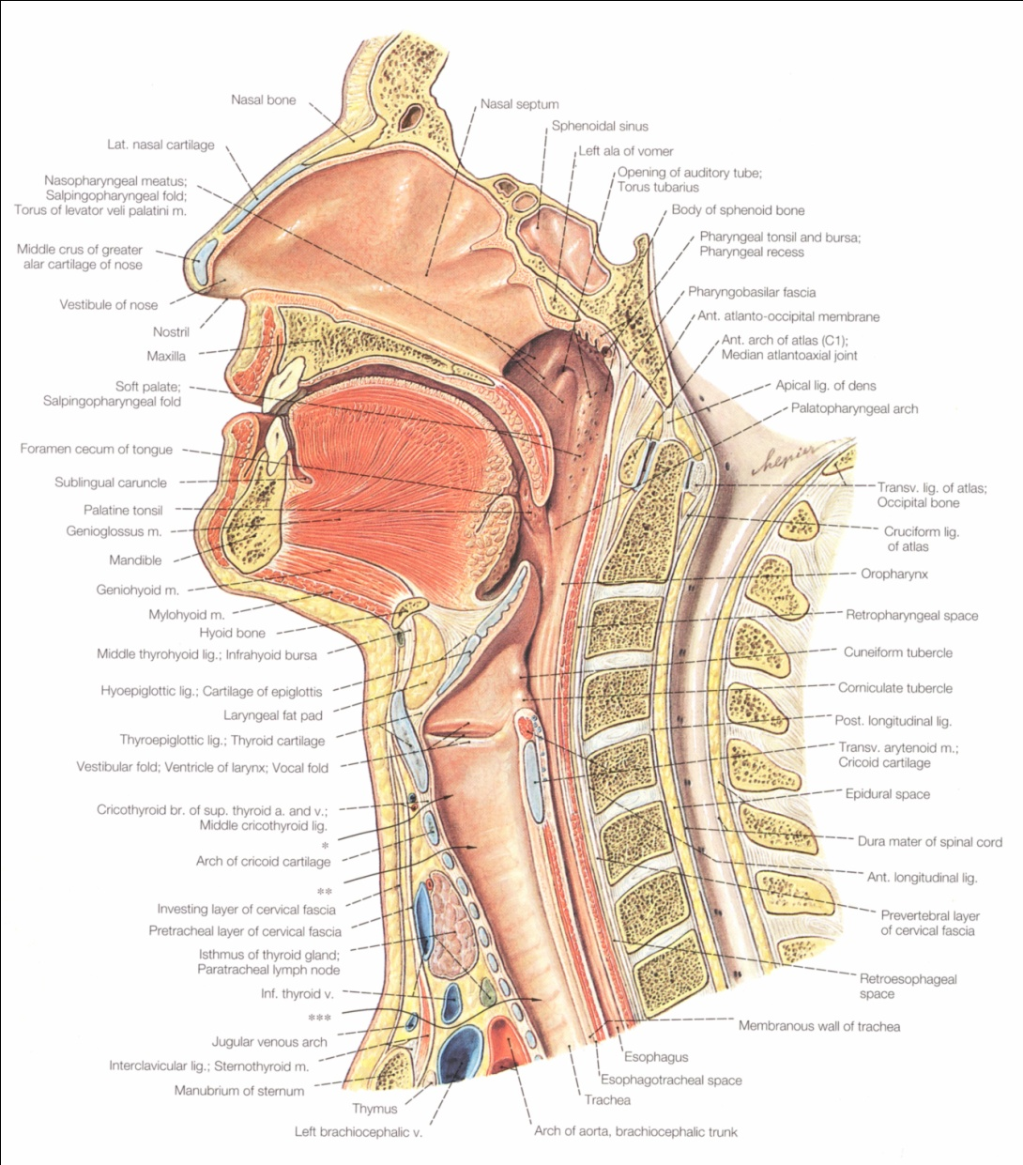
頭頸部がんってなに？？？
鎖骨から上の頭、頸部に発生する多彩な癌の総称
耳・眼窩
鼻副鼻腔
咽頭・口腔・喉頭
頸部食道・甲状腺
唾液腺・頸部
みみ はな
鼻腔
上咽頭
くち のど
口腔
中咽頭
くび
下咽頭
喉頭
日本における
「頭頸部がん」の
発生頻度は、約４％

Slide 6
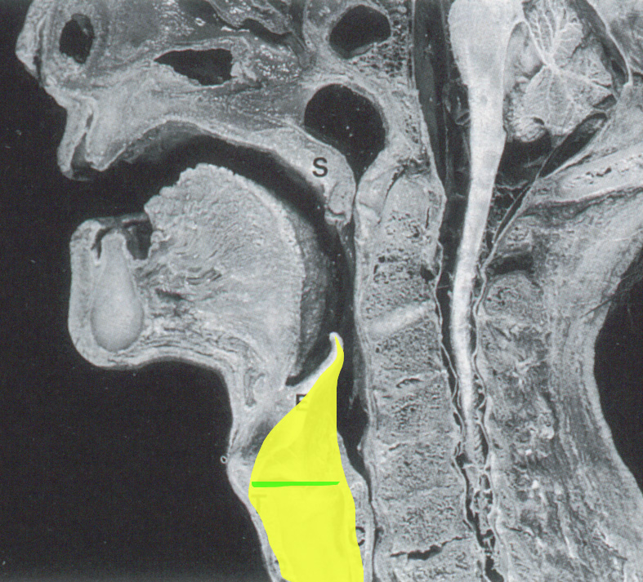
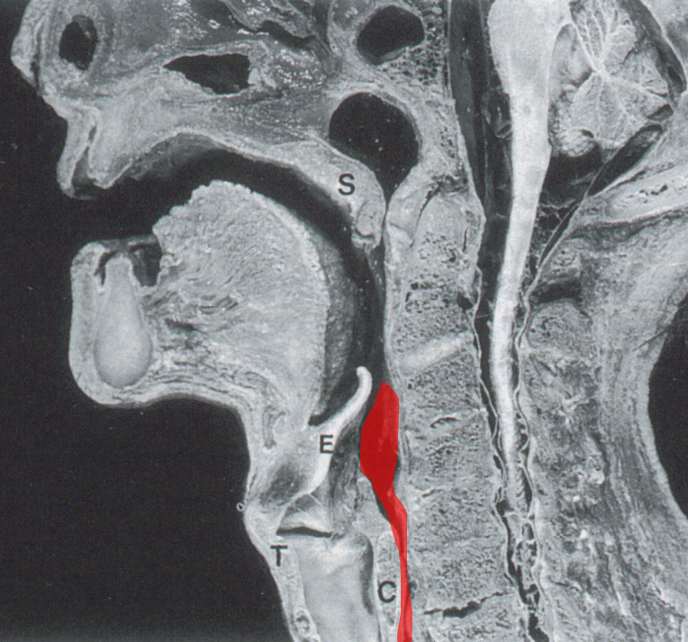
喉頭、口腔、咽頭、頸部食道の解剖学的位置
上咽頭
口腔
中
咽
頭
下咽頭
喉頭
脊柱
頸部食道
喉頭（黄色）は首の前方にあり、呼吸の通路となる。
下咽頭・食道（赤）は喉頭と脊柱の間にあり、食物の通路となる。

Slide 7
【疫学】
年齢調整罹患率：口腔・咽頭は増加傾向、喉頭は横ばい
1999年度(人口10万人対)
1975年度(人口10万人対)
男
女
男
女
口腔・咽頭
8.4↑
2.7↑
4.2
1.6
喉頭
4.0
0.2
3.3
0.7
年齢調整死亡率：増加傾向
2003年度(人口10万人対)
1980年度(人口10万人対)
男
女
男
女
口腔・咽頭・喉頭
8.0↑
2.6↑
3.5
1.2
悪性新生物による死亡率（人口10万人対）：253.9 ( 男 311.5，女 197.1)
頭頸部腫瘍の死亡率は悪性新生物による死亡の約2％を占める。

Slide 8
2003年頭頸部がん登録
癌腫 | 率
口腔がん | 59％
喉頭がん | 16％
下咽頭がん | 10％
中咽頭がん | 8％
上顎がん | 4％
上咽頭がん | 2％
鼻腔がん他 | 2％
＊甲状腺癌は含まれていない

Slide 9
＜本日の講演内容＞
１、口のがん、のどのがんについて
～がん診療における耳鼻咽喉科の守備範囲～
頭頸部癌とは
２、こんな方は、要注意
～口のがん、のどのがんのリスクファクター～
３、実際見てみよう
～口のできものの写真～
４、最新の治療法について

Slide 10
頭頸部がんのリスクファクター
発症リスク
喫煙： 5-25倍 – 喉頭癌など（禁煙 10-15年で、ほぼリスクは消失）
飲酒： 2-6倍 (ALDH2遺伝子多型)
喫煙＋飲酒： 15-40倍 – 下咽頭癌など
同時性・異時性多重癌： “field cancerization’’
頭頸部、食道、肺癌の発生2-6%/年
HPV(Human Papilloma Virus)
中咽頭癌のうち、約50％の発症に関与している。
HPV-16:海外の報告では約90％を占める。
EBV(Epstein-Barr Virus)
非角化型・未分化型の上咽頭癌の発症に深く関与している。

Slide 11
頭頸部がんのリスクファクター
発症リスク
喫煙： 5-25倍 – 喉頭癌など（禁煙 10-15年で、ほぼリスクは消失）
飲酒： 2-6倍 (ALDH2遺伝子多型)
喫煙＋飲酒： 15-40倍 – 下咽頭癌など
同時性・異時性多重癌： “field cancerization’’
頭頸部、食道、肺癌（upper aerodigestive tract)の発生2-6%/年
HPV(Human Papilloma Virus)
中咽頭癌のうち、約50％の発症に関与している。
HPV-16:海外の報告では約90％を占める。
EBV(Epstein-Barr Virus)
非角化型・未分化型の上咽頭癌の発症に深く関与している。
http://www.e-kinen.jp/harm/sickness_top.htmlより抜粋

Slide 12
２、こんな方は、要注意
頭頸部がんのリスクファクター
発症リスク
喫煙： 5-25倍 – 喉頭癌など（禁煙 10-15年で、ほぼリスクは消失）
飲酒： 2-6倍 (ALDH2遺伝子多型)
喫煙＋飲酒： 15-40倍 – 下咽頭癌など
同時性・異時性多重癌： “field cancerization’’
頭頸部、食道、肺癌の発生2-6%/年
HPV(Human Papilloma Virus)
中咽頭癌のうち、約50％の発症に関与している。
HPV-16:海外の報告では約90％を占める。
→ 後述
EBV(Epstein-Barr Virus)
非角化型・未分化型の上咽頭癌の発症に深く関与している。
→ 後述

Slide 13
大量飲酒後の高濃度暴露
赤くなる
二日酔い
アセト
アルデヒド
アルコール
酢酸
DNA損傷
染色体変異
発癌
海馬の萎縮
大球性貧血
ヘテロ欠損型 ALDH2
(アルデヒド脱水素酵素２)
日本人の 40%
大酒家の 26%
アルコール症の 15%

Slide 14
癌のないアルコール依存症男性の
ALDH2と口腔・咽喉頭・食道の発癌リスク
1
ヘテロ欠損型 ALDH2
0.9
活性型 ALDH2
0.8
0.7
P<0.0001
0.6
口腔咽喉食道の癌の発生率
年齢補正ハザード比
9.27 (5.30-16.20)
0.5
0.4
0.3
0.2
0.1
0
0
1
2
3
4
5
6
7
8
9
10
11
12
13
初回検診からの経過観察期間 （年）
Yokoyama A et al. CEBP 15;2209-15, 2006

Slide 15
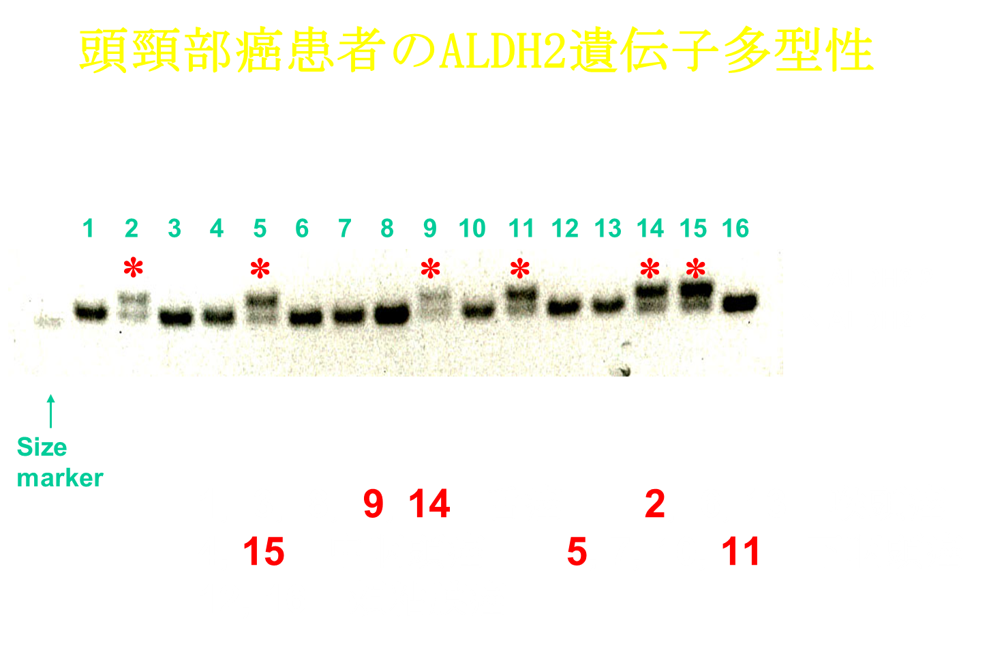

Slide 16
【頭頸部腫瘍の特徴】
重複癌：約20％。（頭頸部、食道、肺癌など）
東北大学病院 耳鼻咽喉・頭頸部外科における頭頸部癌387例検討
口腔
121例
喉頭
130例
中咽頭
50例
下咽頭
86例

Slide 17
２、こんな方は、要注意
頭頸部がんのリスクファクター
発症リスク
喫煙： 5-25倍 – 喉頭癌など（禁煙 10-15年で、ほぼリスクは消失）
飲酒： 2-6倍 (ALDH2遺伝子多型)
喫煙＋飲酒： 15-40倍 – 下咽頭癌など
同時性・異時性多重癌： “field cancerization’’
頭頸部、食道、肺癌の発生2-6%/年
HPV(Human Papilloma Virus)
中咽頭癌のうち、約50％の発症に関与している。
HPV-16:海外の報告では約90％を占める。
EBV(Epstein-Barr Virus)
非角化型・未分化型の上咽頭癌の発症に深く関与している。
→ 後述

Slide 18
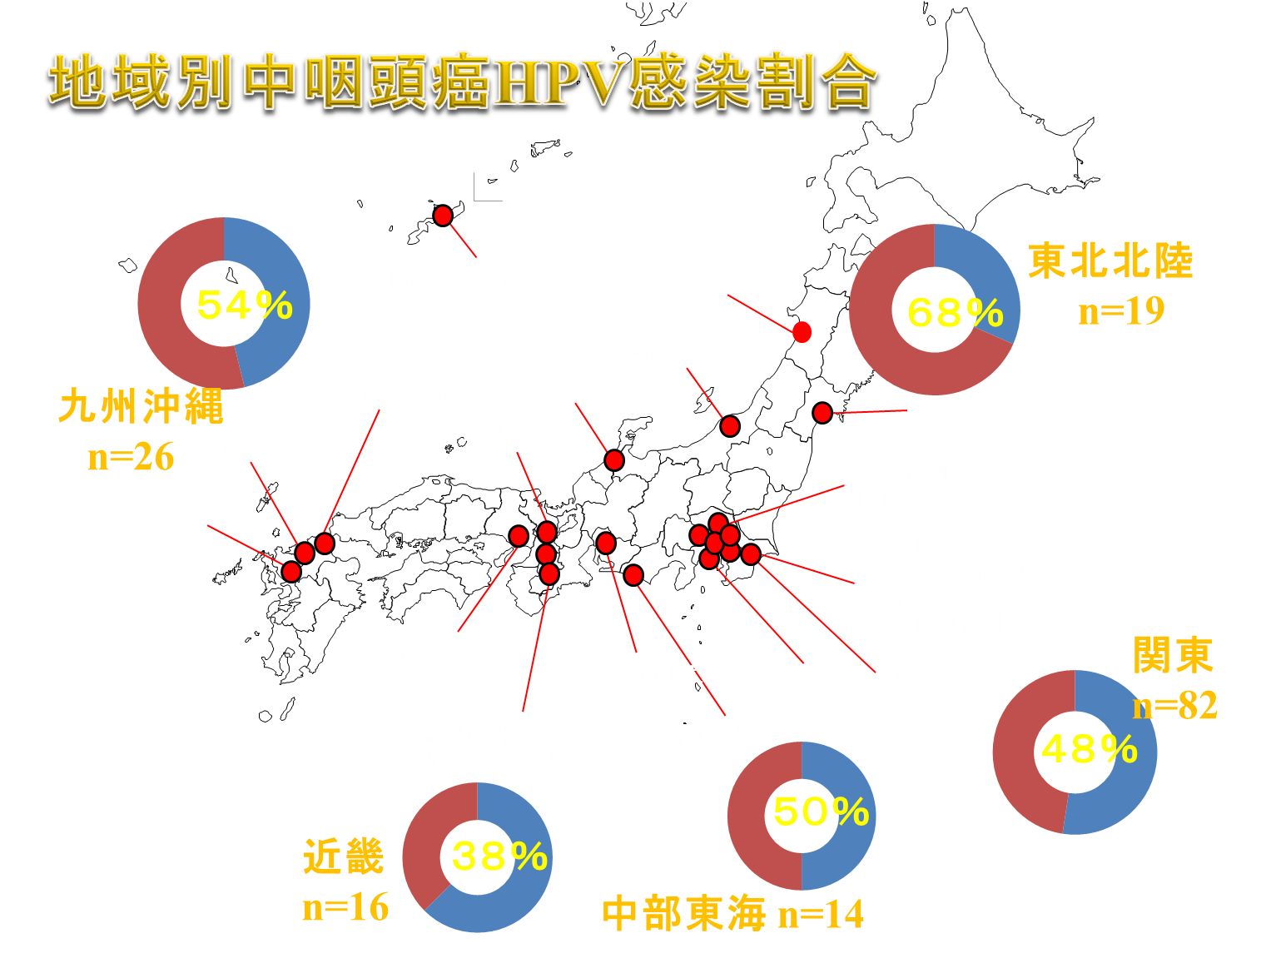
頭頸部癌基礎研究会

Slide 19
２、こんな方は、要注意
頭頸部がんのリスクファクター
発症リスク
喫煙： 5-25倍 – 喉頭癌など（禁煙 10-15年で、ほぼリスクは消失）
飲酒： 2-6倍 (ALDH2遺伝子多型)
喫煙＋飲酒： 15-40倍 – 下咽頭癌など
同時性・異時性多重癌： “field cancerization’’
頭頸部、食道、肺癌の発生2-6%/年
HPV(Human Papilloma Virus)
中咽頭癌のうち、約50％の発症に関与している。
HPV-16:海外の報告では約90％を占める。
EBV(Epstein-Barr Virus)
非角化型・未分化型の上咽頭癌の発症に深く関与している。

Slide 20
上咽頭癌 – EB virus 関連癌
解剖学的に外科的切除困難
若年者にも生じる
組織型による放射線、化学療法の感受性の違い
T1,T2症例; 放射線治療が主体
局所進行例：T3,T4,N(+)
放射線化学同時併用療法が標準的治療
遠隔転移再発でも、CTx（+RT)で、CRとなる症例あり

Slide 21
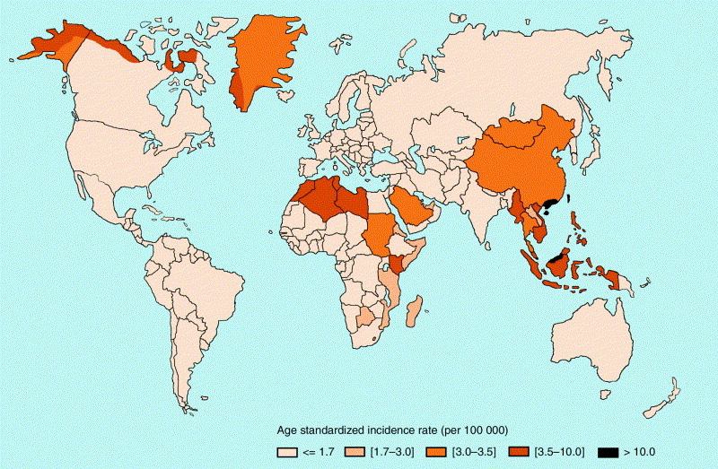
男性上咽頭癌の世界的分布(人口１０万人、年に対し)
Pierre Busson et al. Trends in Microbiology, 2004

Slide 22
それでは口腔癌の発がん要因は？
１、喫煙； 南アジアでの高い口腔癌罹患率と
噛みタバコの習慣
男性がんの約半数は喫煙関連癌
２、飲酒； 洗口液のアルコールもダメ？
３、ウイルス感染； HPV
４、慢性刺激； 義歯不適合については賛否両論
傾斜歯、舌癌が舌縁に多い
５、口腔内衛生状態

Slide 23
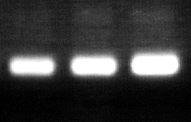
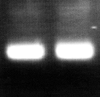
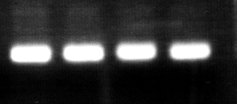
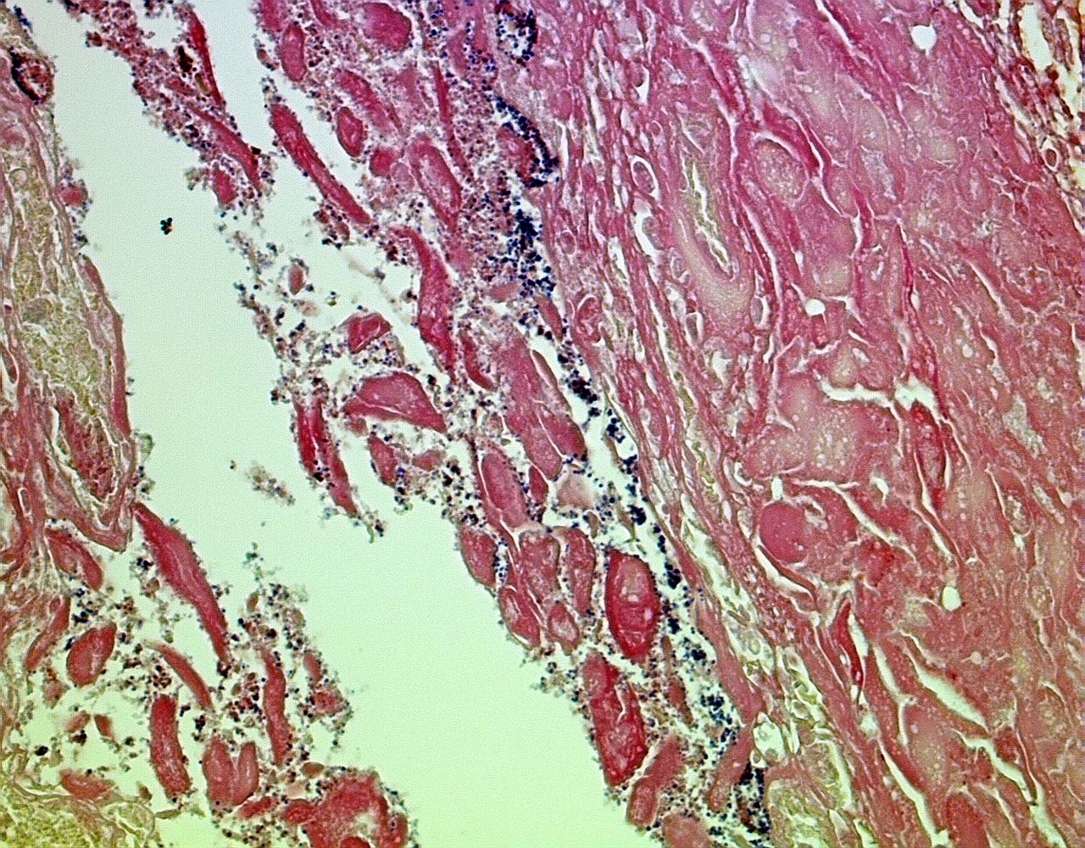
頭頸部癌の組織にはある種の細菌が存在している
1
2
3
4
5
6
7
8
9
S.anginosus
b
-actin
グラム染色による癌組織中
連鎖球菌の検出

Slide 24
＜本日の講演内容＞
１、口のがん、のどのがんについて
～がん診療における耳鼻咽喉科の守備範囲～
頭頸部癌とは
２、こんな方は、要注意
～口のがん、のどのがんのリスクファクター～
３、実際見てみよう
～口のできものの写真～
４、最新の治療法について

Slide 25
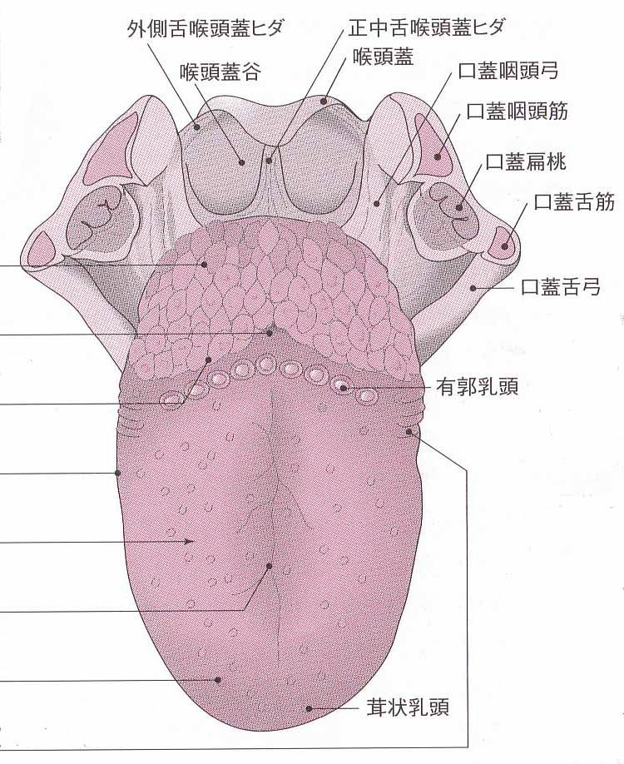
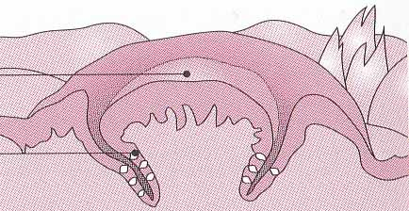
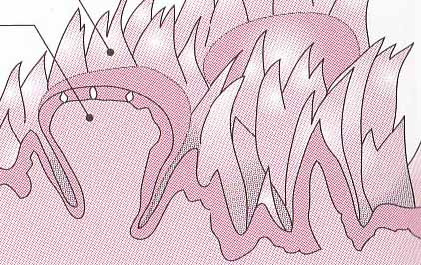
口の中
臓単（NTS）より改変

Slide 26
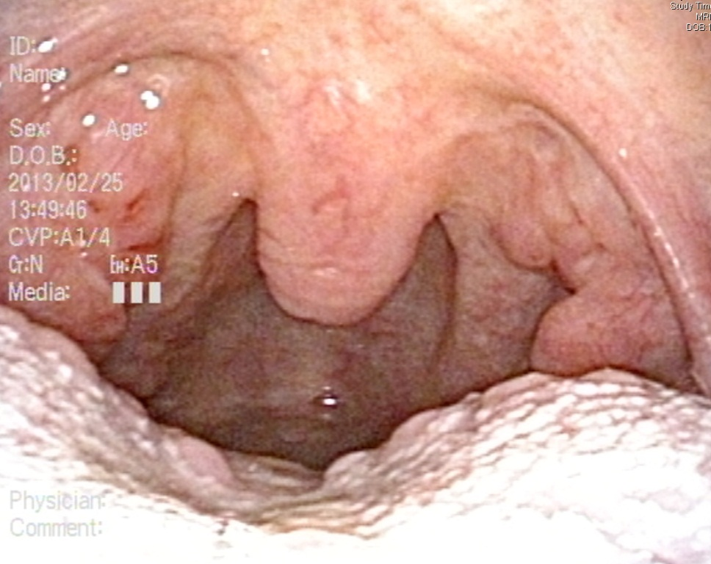
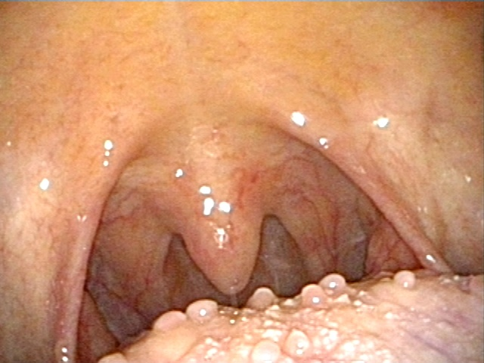
口の中
有郭乳頭
ゆうかくにゅうとう
口蓋扁桃
こうがいへんとう
できものではありません

Slide 27
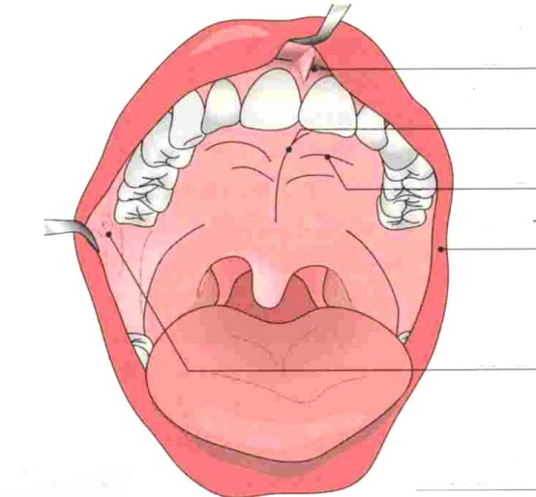
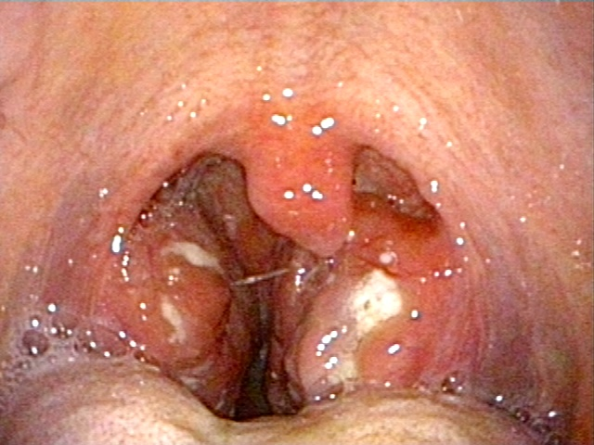
口の中
急性扁桃炎

Slide 28
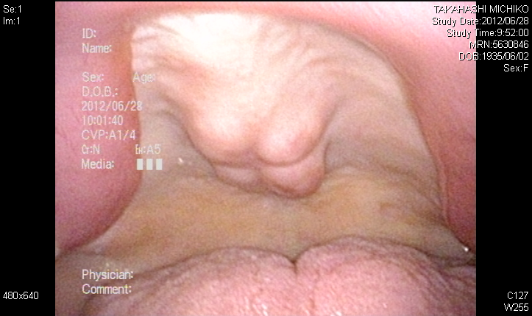
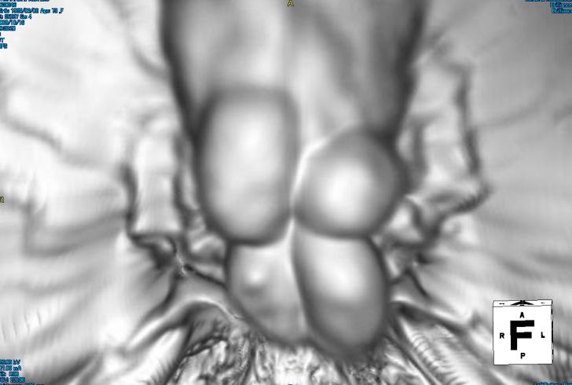
口の中
口蓋隆起（硬口蓋の正中に隆起している外骨症）

Slide 29
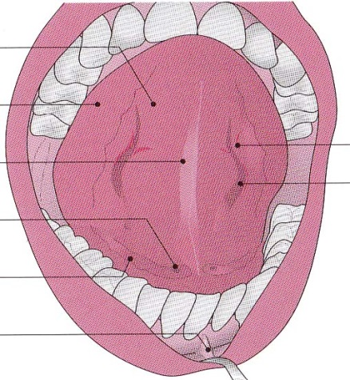
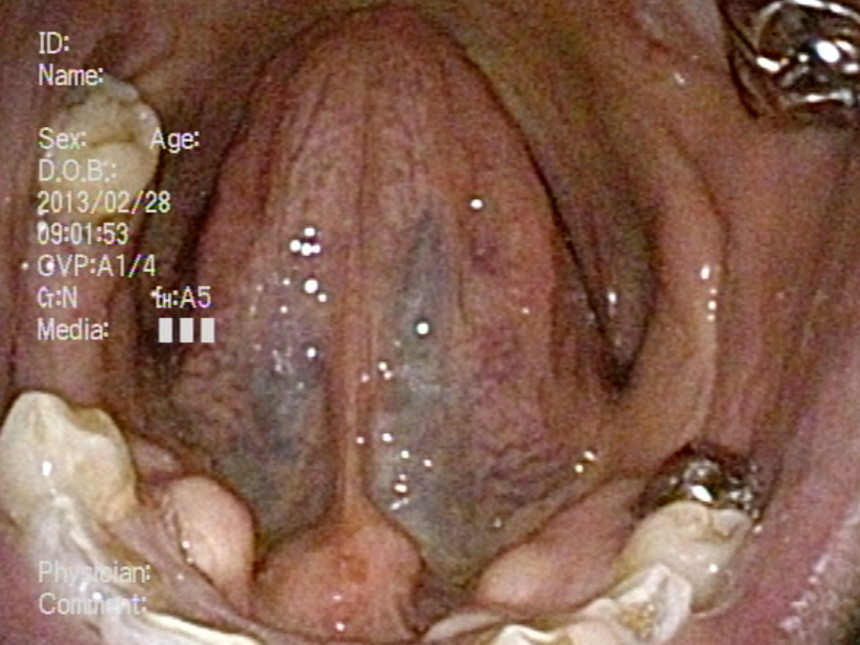
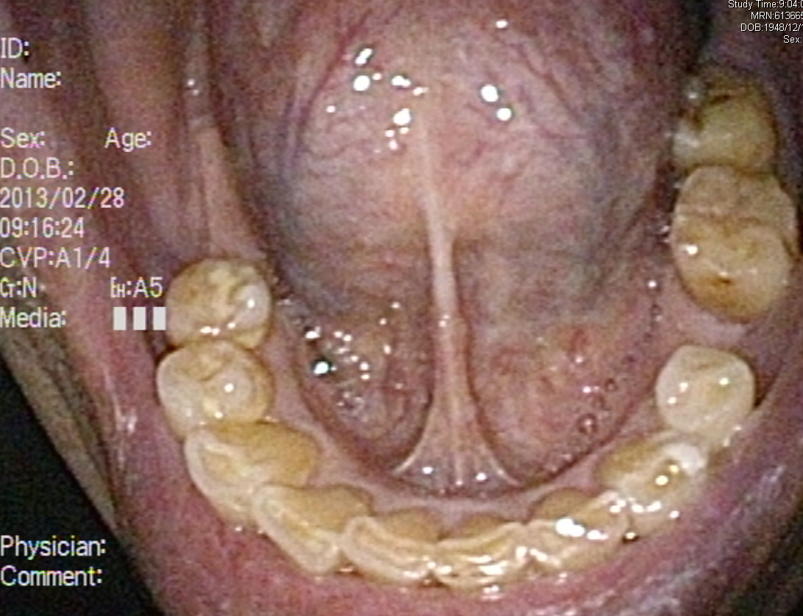
口の中
舌下小丘 舌下ヒダ

Slide 30
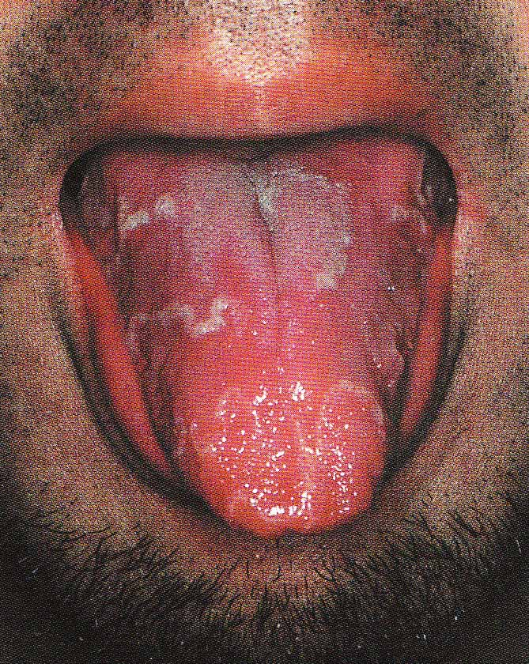
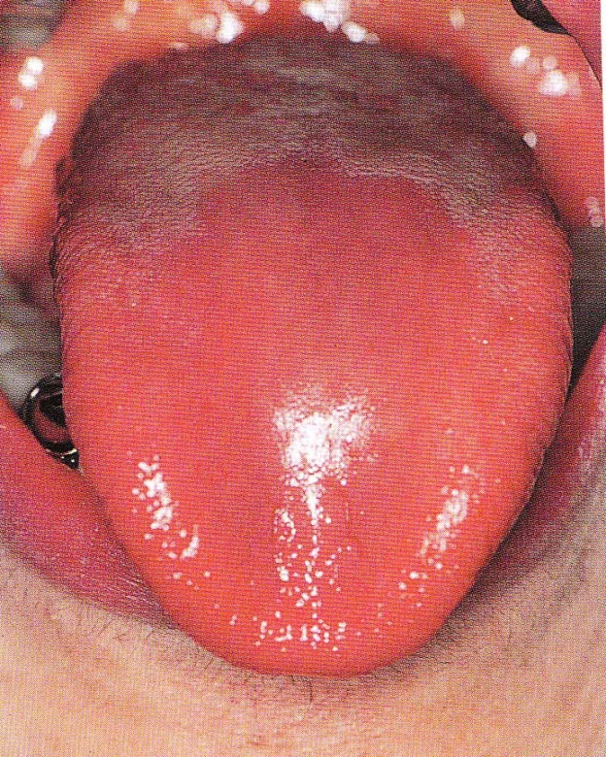
舌いろいろ
口腔咽頭の臨床（口腔・咽頭科学会）より改変
地図状舌
鉄欠乏性貧血
Geographic tongue
舌乳頭の萎縮・消失
鉄欠乏性貧血・悪性貧血、VB₂,B₆,B₁₂欠乏により糸状乳頭が消失。思春期の女性や妊婦、中年女性。貧血の改善
舌背、原因不明、一般に症状無い（不快感、感染で灼熱感）、治療法無
鑑別：カンジダ、扁平苔癬、天疱瘡

Slide 31
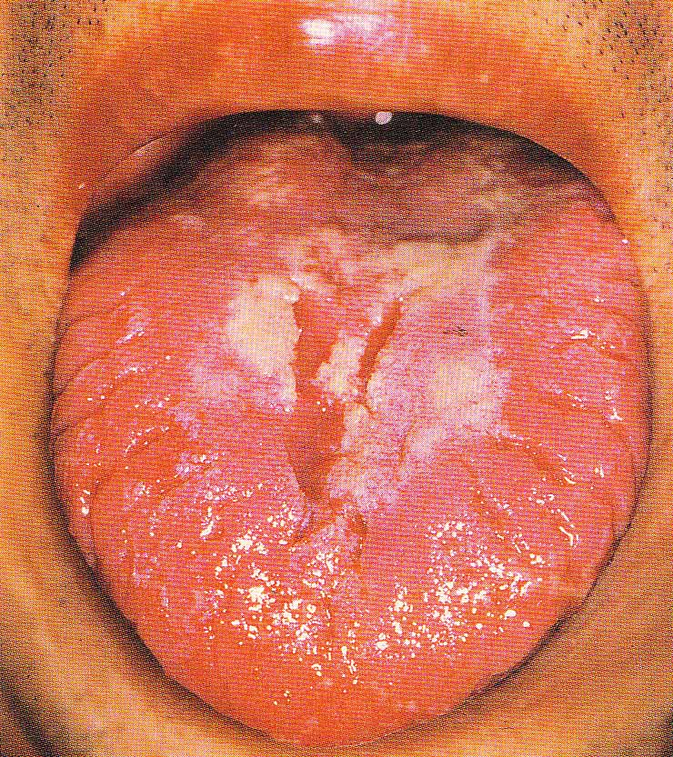
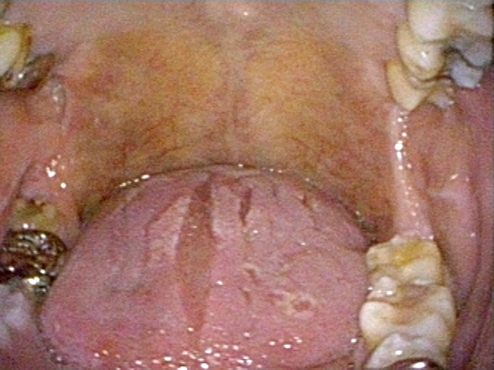
舌いろいろ
口腔咽頭の臨床（口腔・咽頭科学会）より改変
こうじょうぜつ
溝状舌
Fissured tongue (scrotal tongue)
先天異常により舌背に多数の溝。一般に無症状、感染を起こすと疼痛。無症状で治療無。感染予防で口腔清掃。

Slide 32
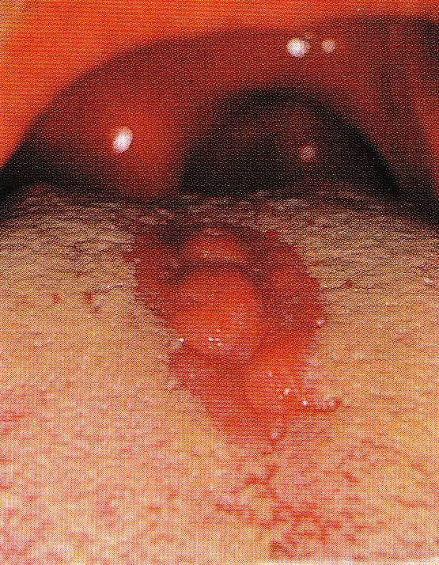
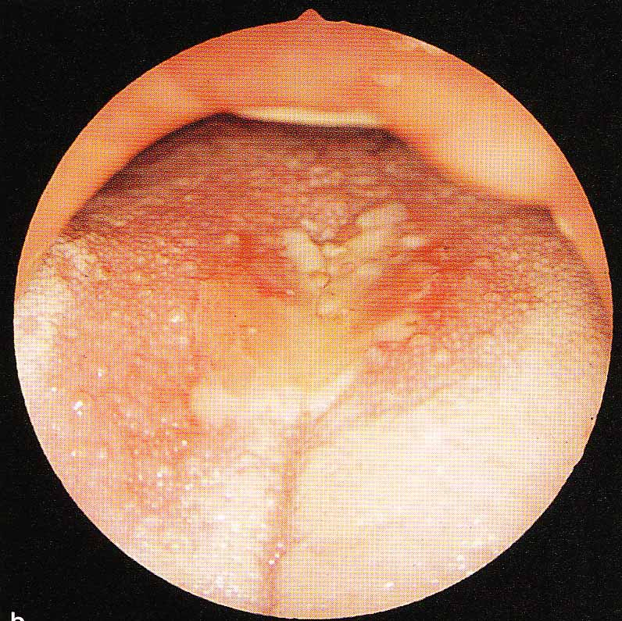
舌いろいろ
口腔咽頭の臨床（口腔・咽頭科学会）より改変
正中菱形舌炎
舌の先天異常。胎児期における不対結合の残存。
鑑別：血管腫・リンパ管腫。症状なければ治療無。

Slide 33
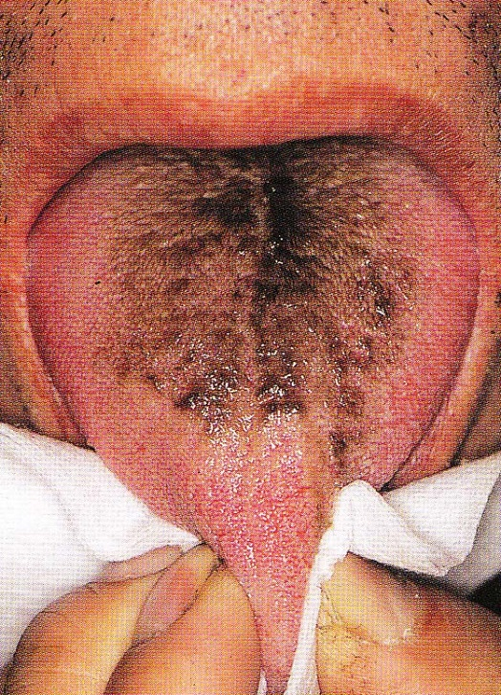
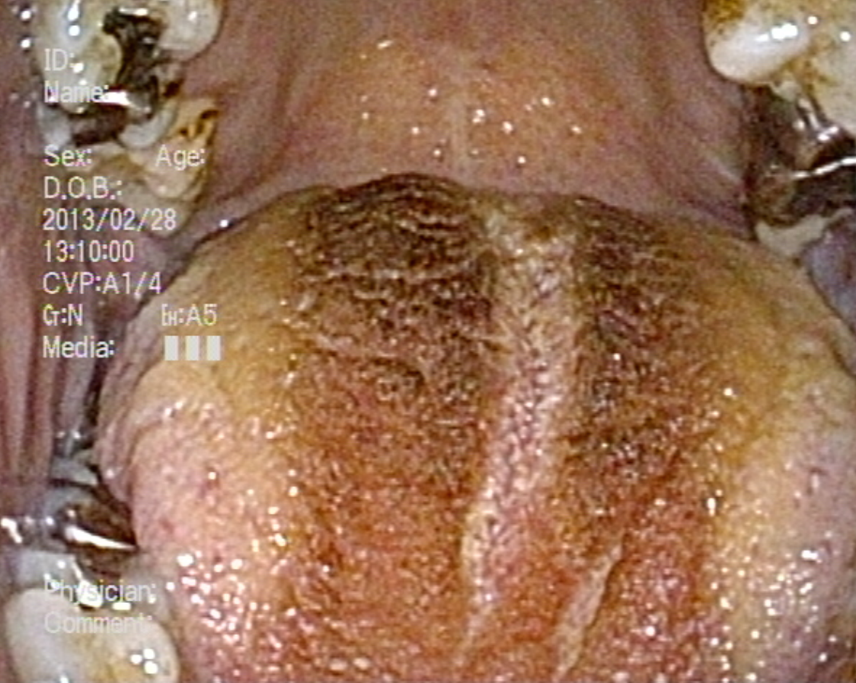
舌いろいろ
口腔咽頭の臨床（口腔・咽頭科学会）より改変
こくもうぜつ
黒毛舌
Black hairly tongue
舌背の糸状乳頭の角質の増生。黒色の色素沈着をきたしたものを黒毛舌。原因：抗菌薬・抗がん剤使用による菌交代現象が考えられている。口腔衛生不良、喫煙者。症状少ないが異常感・味覚障害を訴える。含嗽薬など。

Slide 34
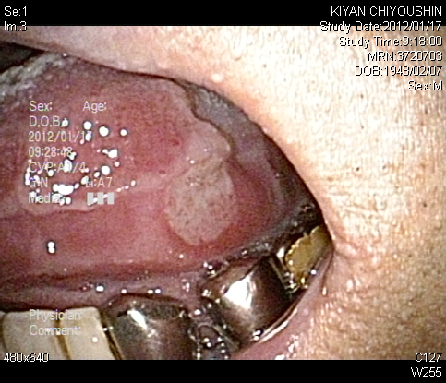
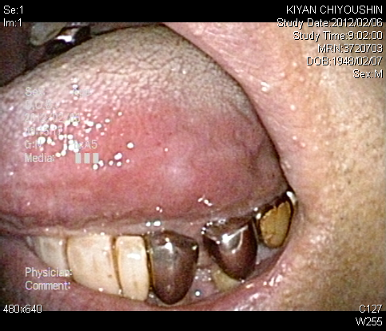
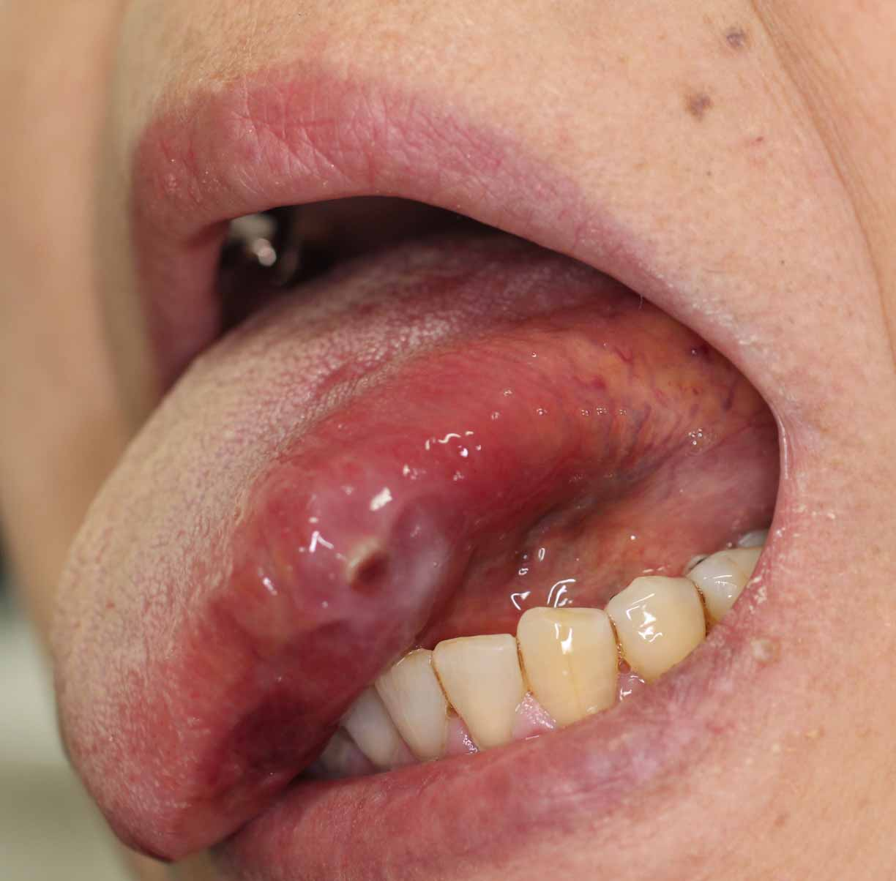
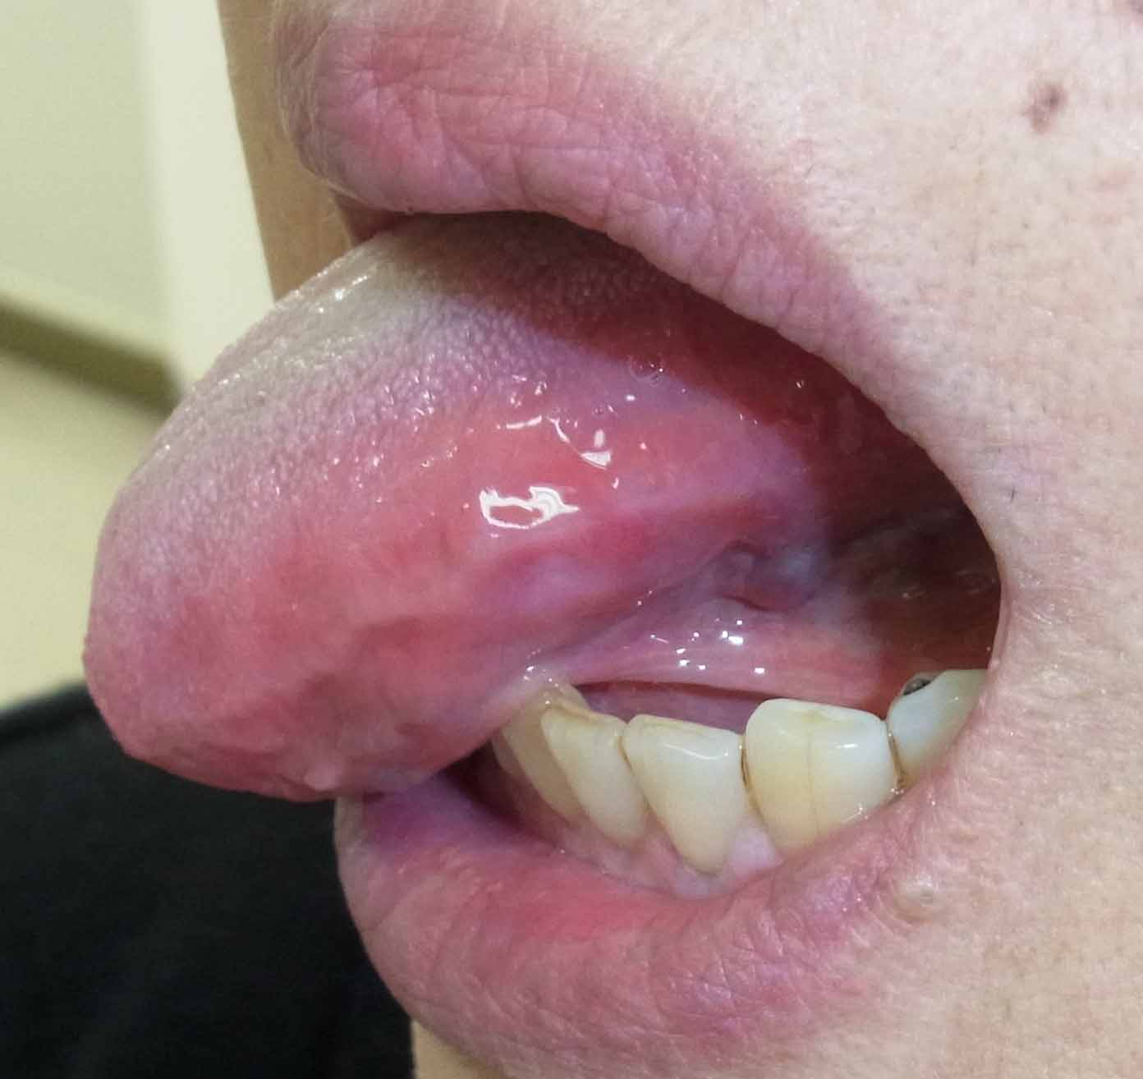
がんに似ているが異なる病変
111128 6394468

Slide 35
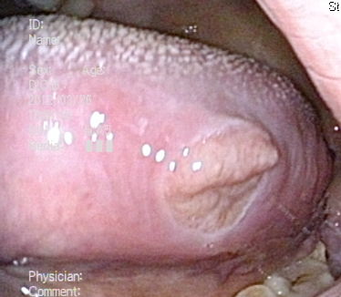
がんに似ているが異なる病変
潰瘍

Slide 36
がんに似ているが異なる病変
化膿性肉芽腫

Slide 37
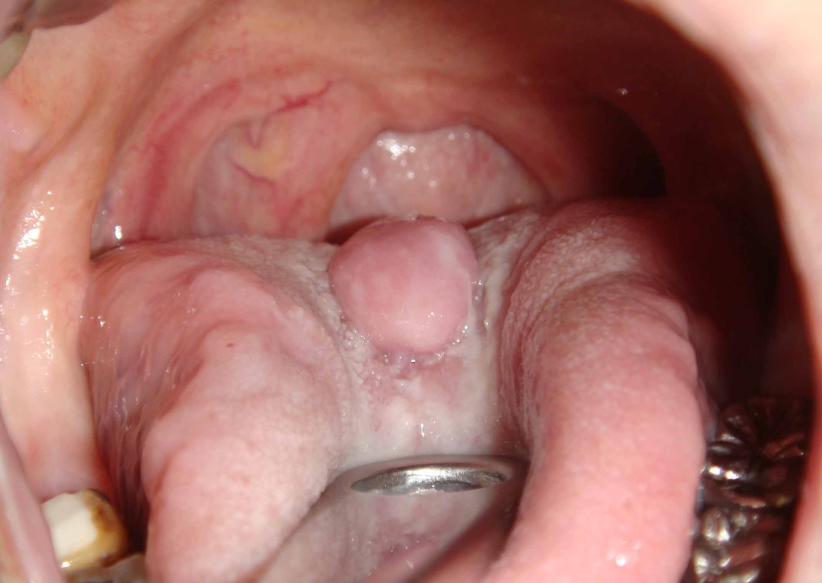
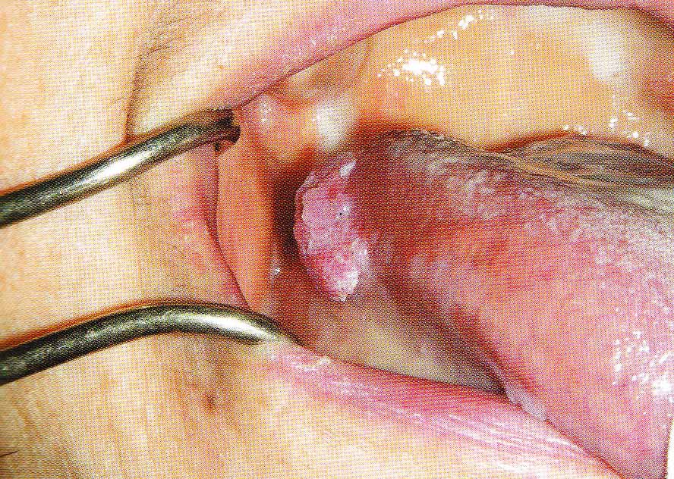
がんに似ているが異なる病変
乳頭腫

Slide 38
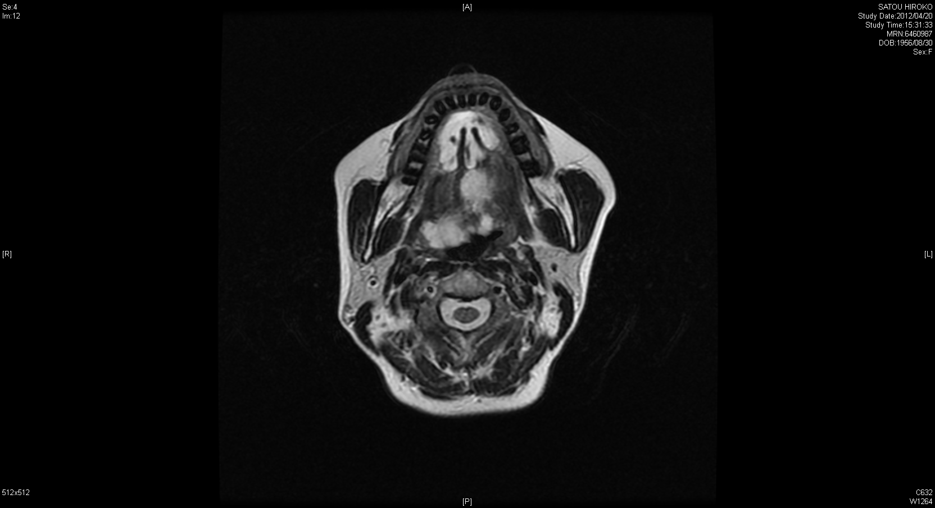
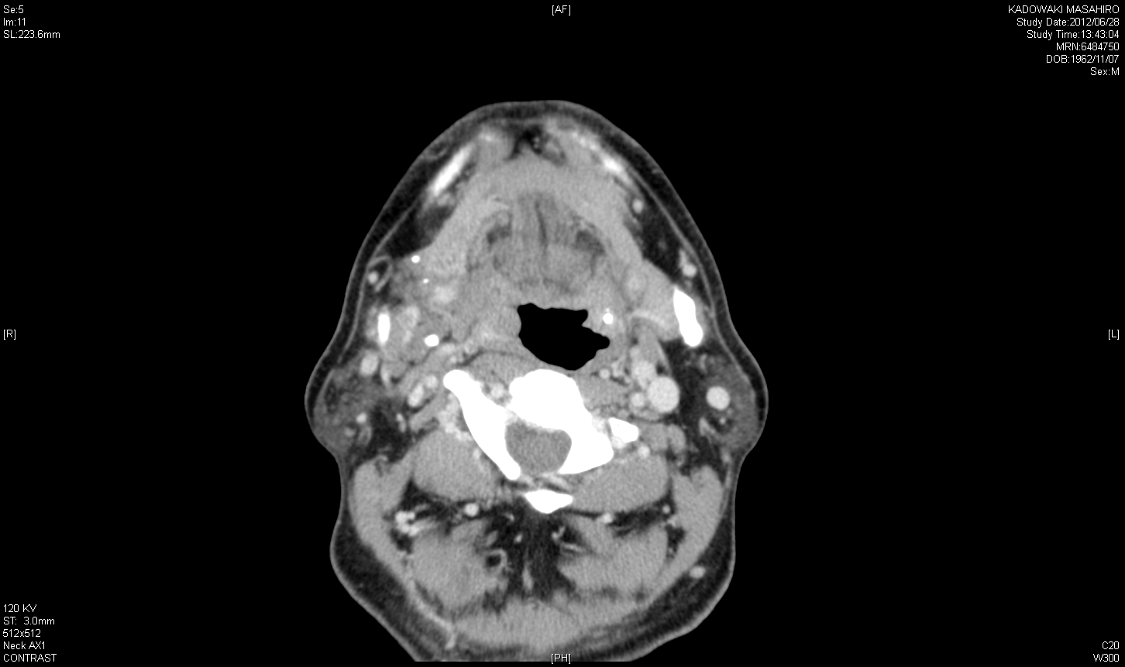
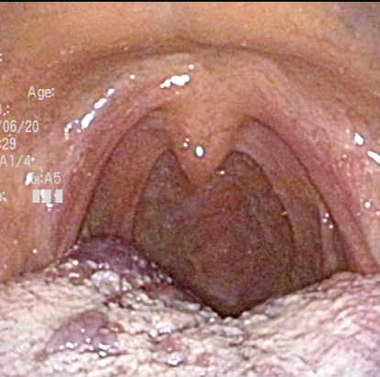
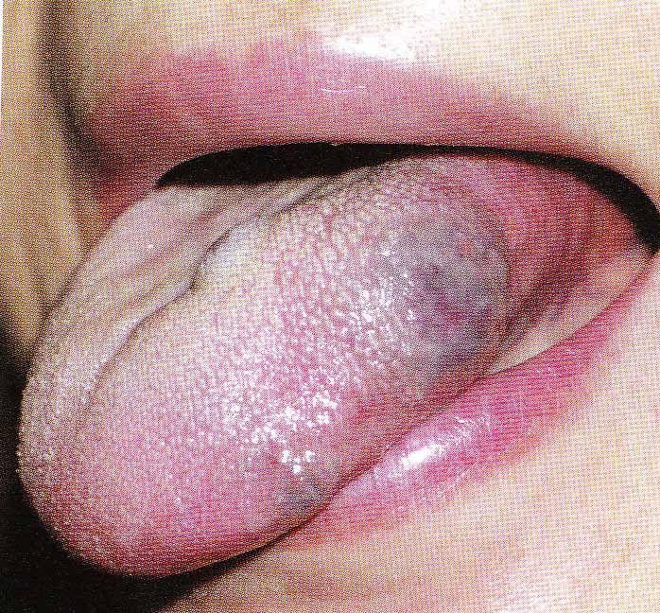
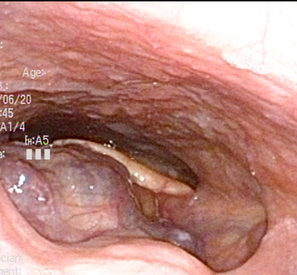
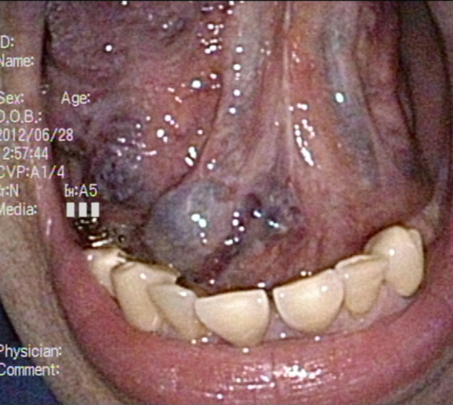
がんに似ているが異なる病変
血管腫

Slide 39
前癌病変 白板症

Slide 40
前癌病変 白板症

Slide 41
舌癌 隆起型

Slide 42
舌癌 表在型

Slide 43
舌癌 潰瘍型

Slide 44
舌癌 潰瘍型

Slide 45
舌癌 潰瘍型

Slide 46
舌癌 潰瘍型

Slide 47
頬粘膜癌

Slide 48
頬粘膜癌

Slide 49
上歯肉癌

Slide 50
下歯肉癌

Slide 51
下歯肉癌

Slide 52
硬口蓋癌

Slide 53
口腔底癌

Slide 54
口腔底癌

Slide 55
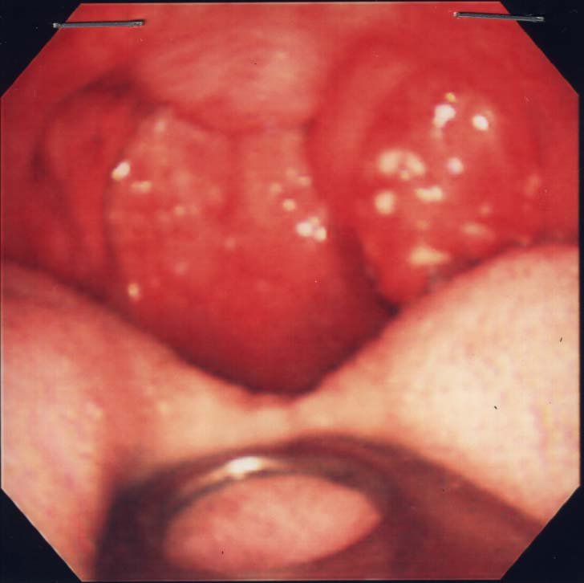
中咽頭（扁桃）がん

Slide 56
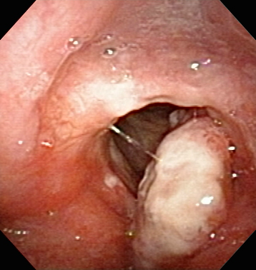
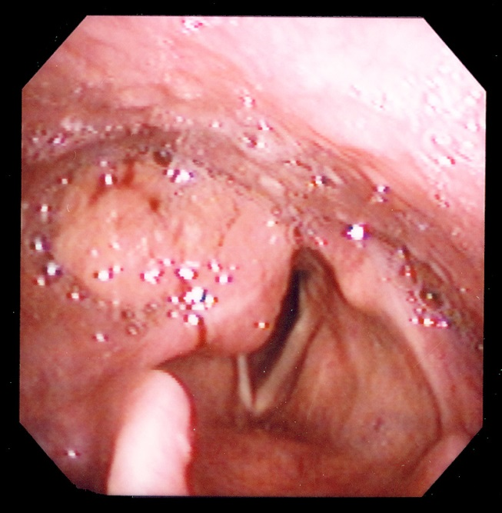
下咽頭
咽頭がん
喉頭がん
声帯
喉頭
喉頭癌
下咽頭癌

Slide 57
口腔～中咽頭の腫瘍を見つける
違和感、痛み、出血などがあったら
１．まず鏡を見る
粘膜の不整、隆起、潰瘍
２．指で触ってみる
硬いしこり（硬結）を触れる

Slide 58
喉頭～下咽頭の腫瘍を見つける
違和感、痛み、血痰などの症状
嚥下困難、嚥下時痛
しわがれ声、くぐもった声
最寄の耳鼻咽喉科医の診察をうける

Slide 59
＜本日の講演内容＞
１、口のがん、のどのがんについて
～がん診療における耳鼻咽喉科の守備範囲～
頭頸部癌とは
２、こんな方は、要注意
～口のがん、のどのがんのリスクファクター～
３、実際見てみよう
～口のできものの写真～
４、最新の治療法について

Slide 60
頭頸部癌の新しい治療法
１、手術治療
NBI（Narrow Band Image）
内視鏡手術（ELPS)
ロボット手術？
２、放射線治療
IMRT
粒子線
３、化学療法
分子標的薬

Slide 61
NBI上部消化管内視鏡による表在癌所見
通常光観察
NBI観察

Slide 62
ELPS（内視鏡的咽喉頭手術）
佐藤式彎曲型喉頭鏡
手術風景
経口より上部消化管内視鏡を
挿入、観察
・下咽頭、頸部食道の展開に優れる
・軟性ファイバーでないと観察できない
経口より鉗子、電気メスを
挿入、切除
EMR-C→胃EMRに準じキャップ法で摘出
ESD→上部消化管内視鏡を用い、食道ESDに準じて切除

Slide 63
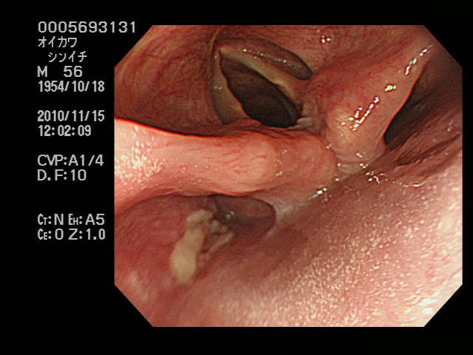
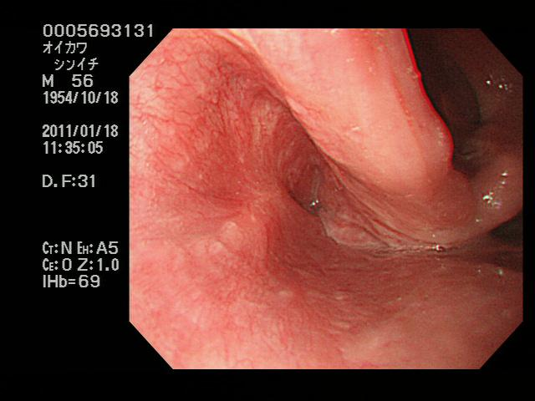
術後経過
翌日
10日後
2ヶ月後
翌日より経口摂取開始
多くの症例で術後2-3日で経口摂取開始が可能

Slide 64
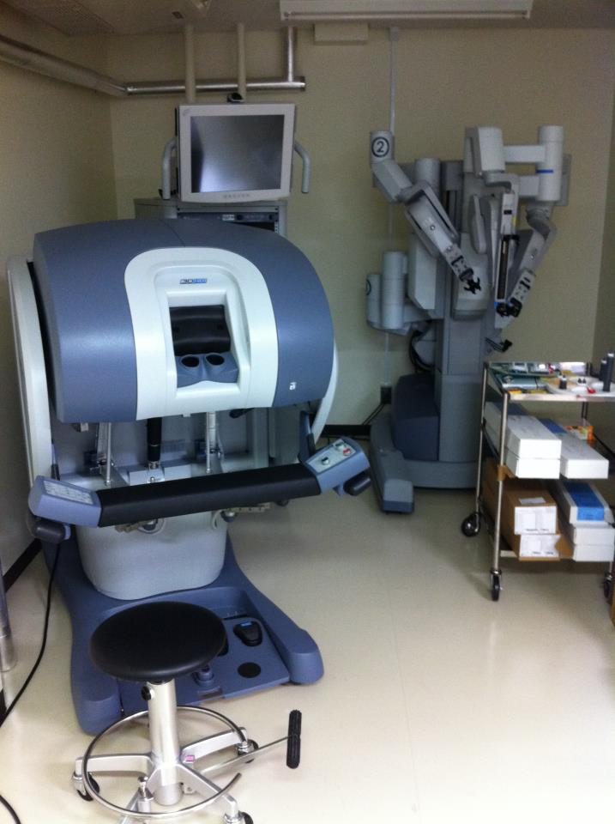
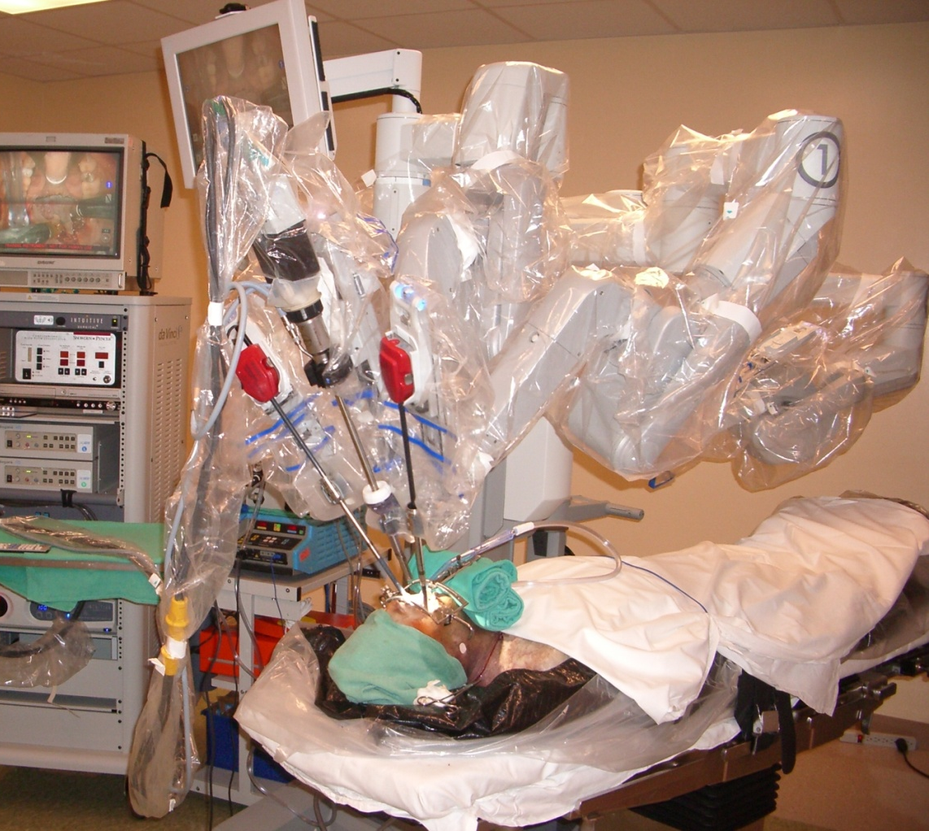
TORS
（Trans-Oral Robotic Surgery）
64

Slide 66
口腔～咽頭（喉頭）癌を疑ったら
最寄の耳鼻咽喉科医の診察をうける
頭頸部癌治療施設への紹介

Slide 67
謝辞
今回のスライドは、
宮城、岩手の頭頸部癌専門医
志賀清人（岩手医大頭頸部外科教授）
松浦一登（宮城県立がんセンター診療科長）
舘田勝（仙台医療センター耳鼻咽喉科）
加藤健吾（大崎市民病院耳鼻咽喉科）
の先生方のご協力で作成いたしました。
この場を借りて感謝申し上げます。

